Slide 1
第六节
高阶线性微分方程解的结构

Slide 2



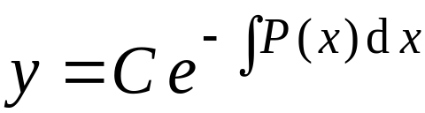
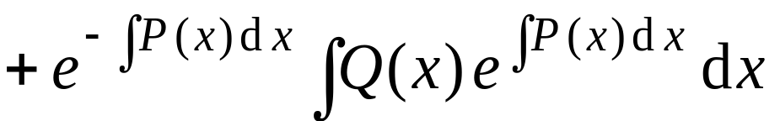

n 阶线性微分方程的一般形式为
例1
方程的一般形式:
为二阶线性微分方程.
时, 称为非齐次方程 ;
时, 称为齐次方程.
之前的一阶线性方程
通解:
对应齐次方程通解Y
非齐次方程特解

Slide 3
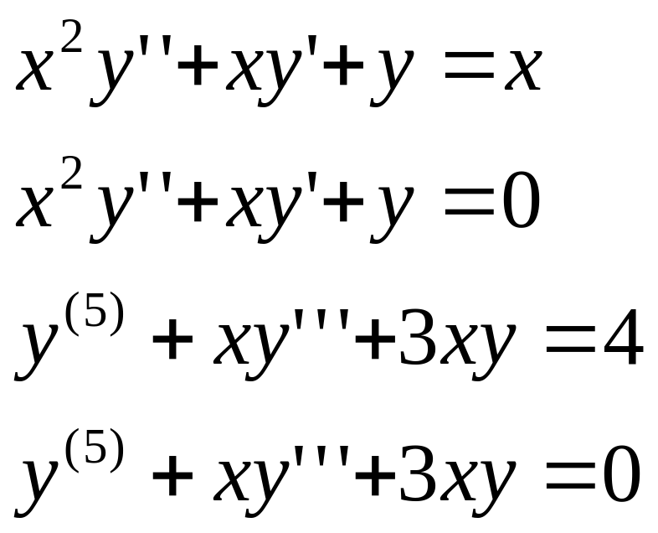
二阶非齐次线性方程
对应齐次方程
五阶非齐次线性方程
对应齐次方程

Slide 4














二、线性齐次方程解的结构
定理1.
是二阶线性齐次方程
的两个解,
也是该方程的解.
(叠加原理)
齐次线性方程的解的线性组合仍是方程的解
证:
代入方程左边, 得

Slide 5


不一定是所给二阶方程的通解.
例如,
是某二阶齐次方程的解,
则
也是齐次方程的解
但是
实质上只有一个常数，并不是通解
原因？
一个解可被另一个解线性表示, 即两个解线性相关

Slide 6




定义:
是定义在区间 I 上的
n 个函数,
若存在不全为 0 的常数
使得
则称这 n个函数在 I 上线性相关,
否则称为线性无关.
例如，
在(−∞ , +∞ )上都有
故它们在任何区间 I 上都线性相关;

Slide 7



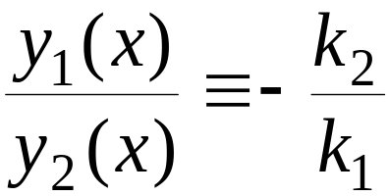
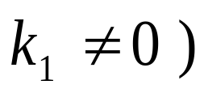
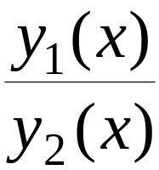

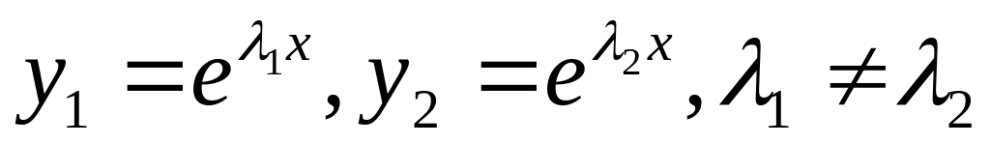
两个函数在区间 I 上线性相关与线性无关的充要条件:
线性相关
存在不全为 0 的
使
( 不妨设
线性无关
常数
思考:
中有一个恒为 0, 则
必线性
相关
线性无关

Slide 8






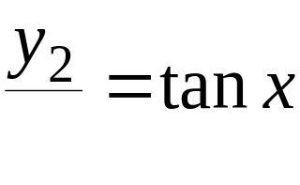



定理 2.
是二阶线性齐次方程的两个线
性无关特解, 则
数) 是该方程的通解.
例如, 方程
有特解
且
常数,
故方程的通解为
推论.
是 n 阶齐次方程
的 n 个线性无关解,
则方程的通解为

Slide 9








三、线性非齐次方程解的结构
定理 3.
是二阶非齐次方程
①
的一个特解,
是相应齐次方程的通解,
则
②
是非齐次方程的通解 .
证: 将
代入方程①左端, 得
Notes:
运行时, 点击按钮“复习”, 可显示一阶线性方程解的结构.

Slide 10




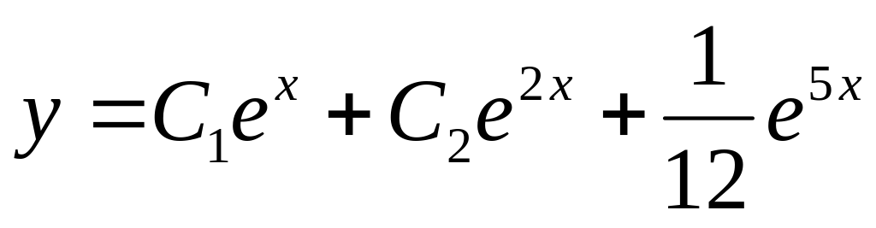
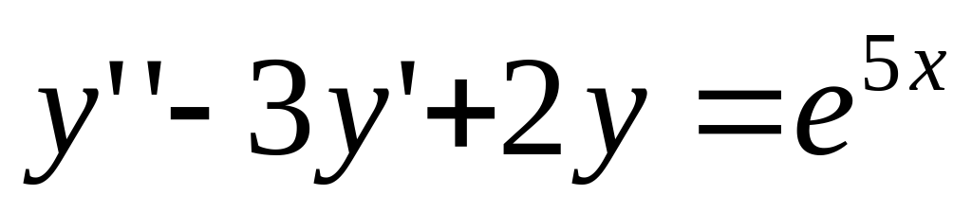
是非齐次方程的解,
又Y 中含有
两个独立任意常数,
因而 ② 也是通解 .
例如, 方程
有特解
对应齐次方程
有通解
因此该方程的通解为
例：验证
是方程 的通解

Slide 11


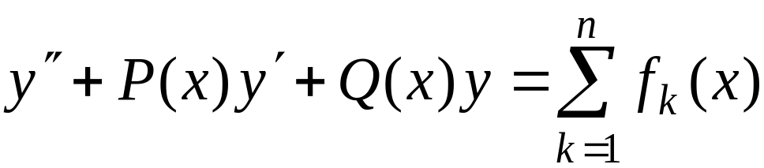
定理 4.
分别是方程
的特解,
是方程
的特解. (非齐次方程之解的叠加原理)
定理3, 定理4 均可推广到 n 阶线性非齐次方程.

Slide 12


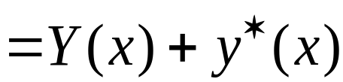
定理 5.
给定 n 阶非齐次线性方程
是对应齐次方程的 n 个线性
无关特解,
是非齐次方程的特解,
则非齐次方程
的通解为
齐次方程通解
非齐次方程特解

Slide 13
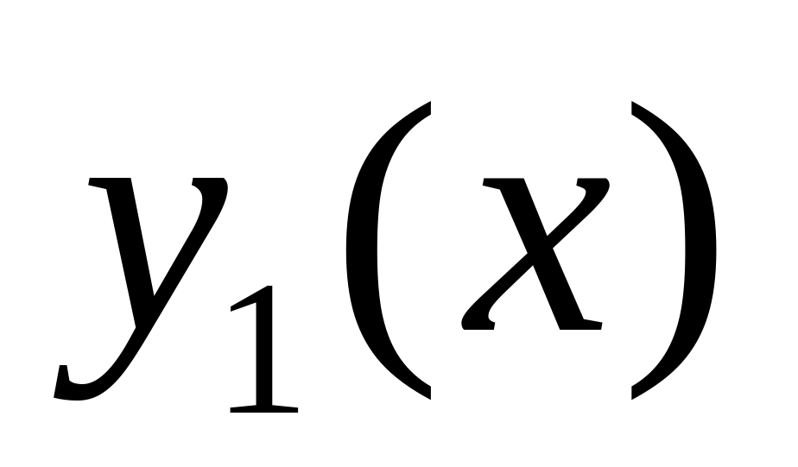
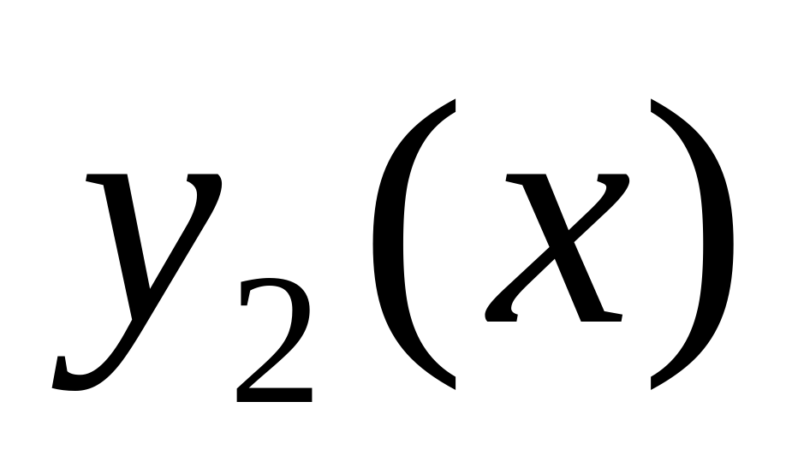
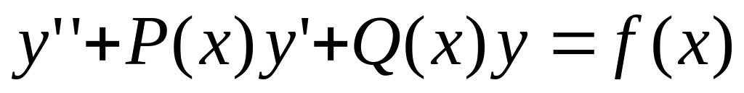
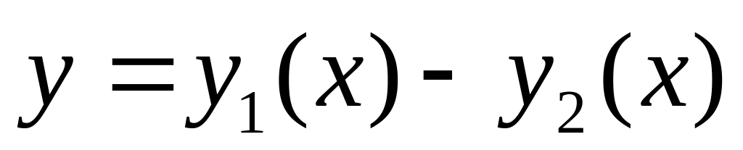
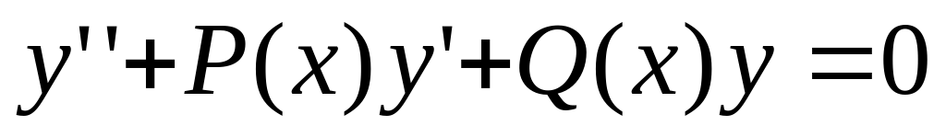
设 和 是非齐次线性方程
的两个解，则
是对应齐次方程
的解。

Slide 14

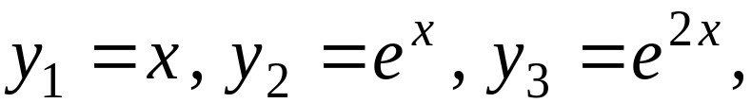

例4.
已知微分方程
有三
个解
求此方程满足初始条件
的特解 .

Slide 15

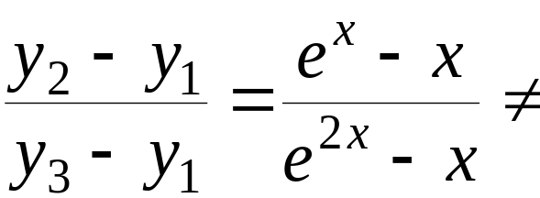
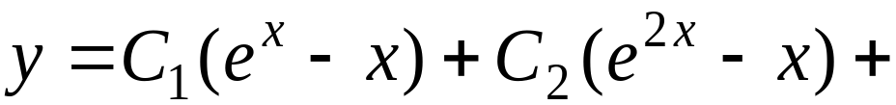


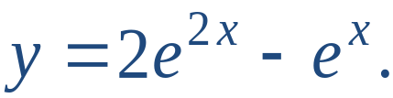
例4.
已知微分方程
有三
个解
求此方程满足初始条件
的特解 .
解:
是对应齐次方程的解,
且
常数
因而线性无关,
故原方程通解为
代入初始条件
故所求特解为

Slide 16
作业： 同济版教材
1 (4) (5)(6);
3; 4(5)

